Slide 1


TÉCNICAS DE VISUALIZACIÓN
¿Quién soy? JOSÉ CORTÉS
¿Qué Presento? PEC2 – 3 Técnicas en visualización de datos
116 Heatmap
216 Gantt chart
316 Horizon graph
Visualización de Datos

Slide 2
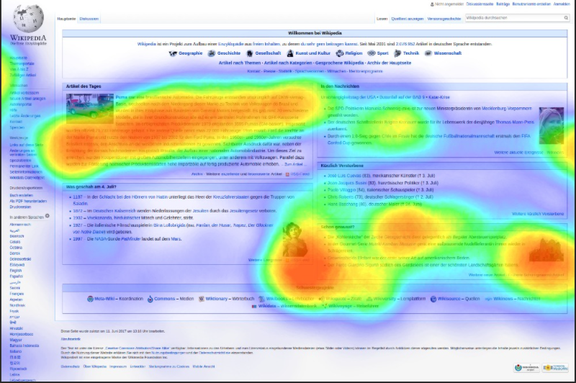
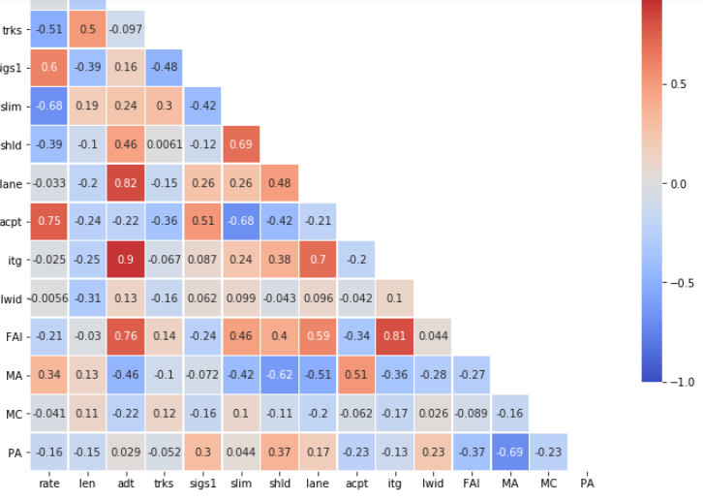
TÉCNICAS DE VISUALIZACIÓN
116 Heatmap
¿Qué es? Estados de actividad mediante código de colores ¿En data science? Análisis relaciones entre multivariables o cambios en el tiempo
Visualización de Datos

Slide 3
TÉCNICAS DE VISUALIZACIÓN
116 Heatmap
Ventajas – Visualización de forma gráfica de relaciones/cambios
Limitaciones - forma de presentación de los datos
- formato numérico
- uso de colores
Visualización de Datos

Slide 4
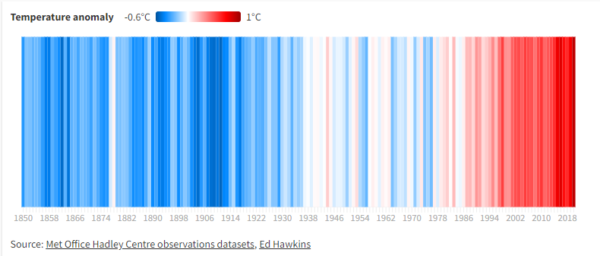
TÉCNICAS DE VISUALIZACIÓN
116 Heatmap
Visualización de Datos

Slide 5
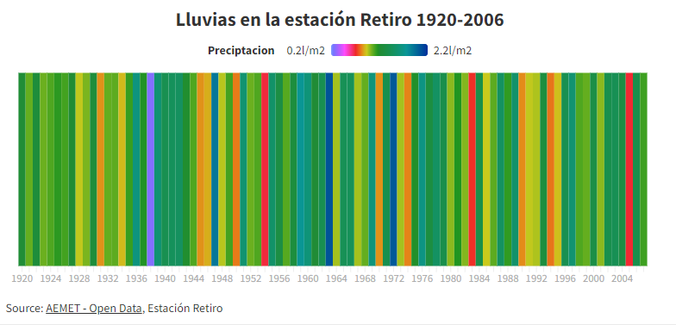
TÉCNICAS DE VISUALIZACIÓN
116 Heatmap
Visualización de Datos

Slide 6
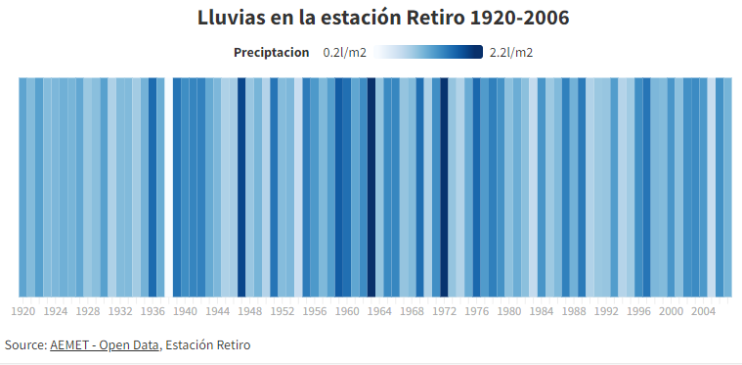
TÉCNICAS DE VISUALIZACIÓN
116 Heatmap
Visualización de Datos

Slide 7
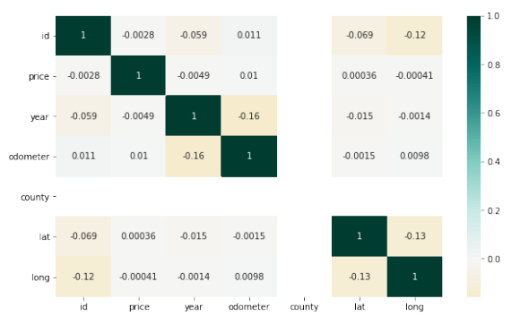
TÉCNICAS DE VISUALIZACIÓN
116 Heatmap
Visualización de Datos

Slide 8
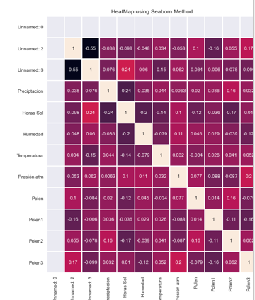
TÉCNICAS DE VISUALIZACIÓN
116 Heatmap
Visualización de Datos

Slide 9
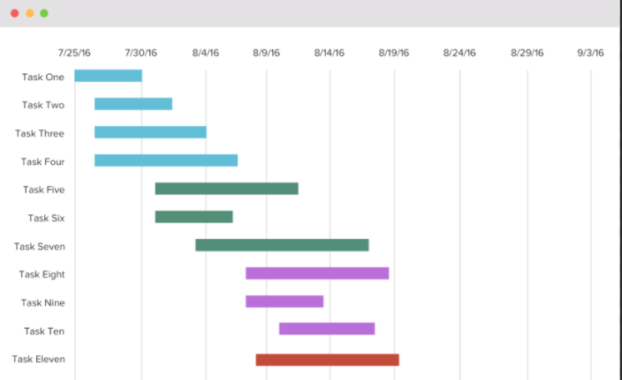
TÉCNICAS DE VISUALIZACIÓN
216 Gantt Chart
¿Qué es? Representación visual de proyectos
Visualización de Datos

Slide 10
TÉCNICAS DE VISUALIZACIÓN
216 Gantt Chart
Ventajas - Visualización de forma gráfica de un proyecto
- Seguimiento y planificación
Limitaciones - forma de presentación de los datos
- formato fechas
- definición tareas e importancia
- actualizaciones y visualización de grandes gráficos
Visualización de Datos

Slide 11
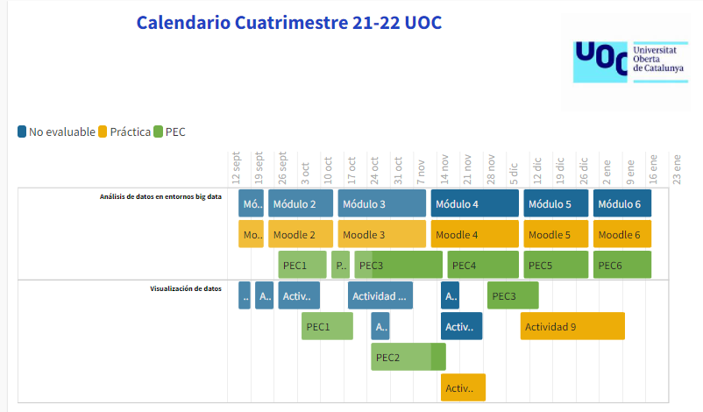
TÉCNICAS DE VISUALIZACIÓN
216 Gantt Chart
Visualización de Datos

Slide 12
TÉCNICAS DE VISUALIZACIÓN
316 Horizon Graph
¿Qué es? Representación simultánea de varias variables en un espacio de tiempo
Ventajas - Visualización evolución
- muchos gráficos en uno
Limitaciones - muchos gráficos en uno
- relativamente nuevo
Visualización de Datos

Slide 13
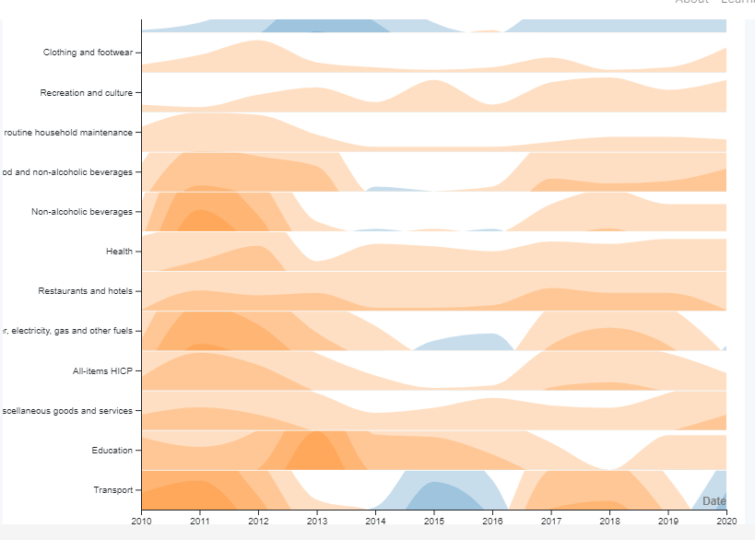
TÉCNICAS DE VISUALIZACIÓN
316 Horizon Graph
Visualización de Datos

Slide 14
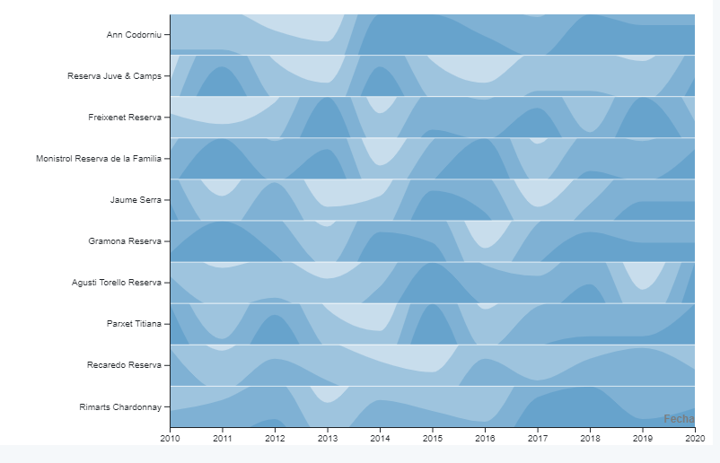
TÉCNICAS DE VISUALIZACIÓN
316 Horizon Graph
Visualización de Datos

Slide 15
TÉCNICAS DE VISUALIZACIÓN
¿Dónde están los grafos?
Heat Map
Flourish Untitled Visualisation | Flourish
Flourish Lluvias Retiro diverging | Flourish
Flourish LLuvias Retiro Sequential | Flourish
Github jcortesn/heatmap: Elaboración Heatmap (github.com)
Gantt Project
Flourish Calendario UOC | Flourish
Horizon Graph
Github + rawgraph jcortesn/heatmap: Elaboración Heatmap (github.com + RAWGraphs 2.0
Visualización de Datos

